Slide 1
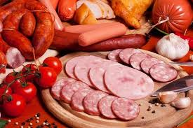
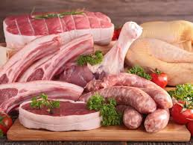
8- MA’RUZA GO‘SHT VA GO‘SHT MAHSULOTLARI TEXNOLOGIYASI. KOLBASA MAHSULOTLARI TEXNOLOGIYASI

Slide 2
Mol go’shti barcha insonlar uchun qimmatli va lazzatli oziq-ovqat sifatida iste’mol qilinadi va barcha turdagi mahsulotlar ichida salmoqli o’rin tutadi. Mol go’shtining to’yimliligi birinchi galda uning tarkibidagi oqsil va yog’ moddalarning kaloriyasi bilan belgilanadi
Go’shtning kaloryasi uning sifatiga, molning semiz-oriqligiga, boqish usuliga, oziqlantirishga, yoshiga, jinsiga, fiziologik holatiga va h.k.larga bog’liq bo’lgani holda 1 kilogrammda taxminan 1200-2800 kilokaloriya va undan ko’proq bo’lishi tajribalarda sinab ko’rilgan
Go’shtning asosiy kismi muskul to’qimalardan tashkil topgan bo’lib, u yosh mollarda ancha nozik, tez pishadigan va yaxshi hazm bo’lish xususiyatiga egadir. Qari mollarning go’shti esa ancha qattiq, chayrroq va dag’allashgan bo’ladi. Shu bilan birga uni uzoq vaqt pishirish talab etiladi
Mol tanasida yog’ to’qimalarning miqdori asosan teri ostida, shuningdek buyrak va qovuq atrofida oshqozon va ichaklar atrofida ko’proq uchraydi. Bunday xususiyat ko’proq yirik mollarda yaxshi ifodalangan bo’ladi

Slide 3
Mol go’shtini oziq sifatida qiymati bir qancha omillar bilan belgilanadi Masalan, hayvonlarning yoshi, jinsi, semizlik darajasi, iste’mol qilgan em-hashak turlari va ularning to’yimliligi shular jumlasidandir. Go’shtning kimyoviy tarkibi ham yuqorida ko’rsatilgan omillar asosida turlicha bo’lishi tabiiydir
Adabiyotlarning ma’lumotlariga ko’ra lahm go’sht tarkibida 72-75 foiz suv, 25-28 foiz quruq modda bo’ladi Lekin quruq qoldiqning deyarli 60 foizini oqsil tashkil qilsa, 5 foiz yog’ va 1-1,2 foizini mineral moddalar, vitaminlar, fermentlar va garmonlar tashkil etadi. Go’sht oqsilining 85 foizini to’la qiymatli bo’lgani holda o’z o’rnini almashtirib bo’lmaydigan aminokislotalardan tashkil topgandir

Slide 4
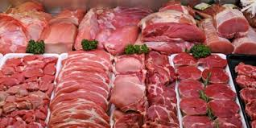
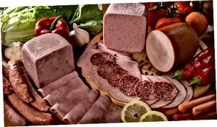
Mol go’shtini tovar sifatini aniklash ishlari xam standart GOST 779-55 “Koramol gushti, yarim va chorak kismlari”, talabi asosida veterinariya vrachlari nazorati ostida olib boriladi. Iste’molga yarokli bo’lgan mol go’shti ikki kategoriyaga bo’linadi

Slide 5
1 kategoriya talabi: yirik mollarning gushti konikarli darajada rivojlangan, umurtqa pog’onasi o’simtalar bo’rtib chiqmagan, dumgaza suyaklari kuzga tashlanib turmaydigan bulishi kerak. SHuningdek, teri osti moyi 8-nchi qobirg’adan dumg’azasiga kadar katlam xosil kilsa va bo’ynida, kuragini yuzi kismida, oldingi qobirg’alarida, sonida, toz va chot kismida oz bo’lsada moy bo’laklari bo’lsa, u 1-chi kategoriya deb xisoblanadi
2-chi kategoriya talabi: Yirik mollarda muskulatura konikarli darajadan past, umurtqa o’simtalari, dumg’aza suyagi bo’rtib chiqqan va yaqqol ko’zga tashlanib turadi. Teri osti moyi sezilarli darajada emas
1-chi kategoriyali gushtiga yumolok muxr, 2-chi kategoriyaga turt burchak va orik gusht bulsa uch burchak muxr bosiladi. Gusht nimtalari sovuk xonalarda saklanadi, va junatishdan oldin tortiladi

Slide 6
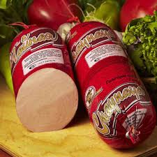
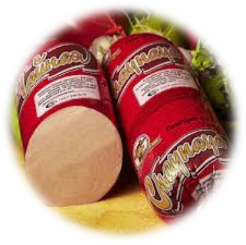
Kolbasa tayyorlash birmuncha murrakab bo’lgani holda, u asosan pishgan, pishirib dudlangan, xom dudlangan guruhlardan iborat bo’ladi. Kolbasa uchun hayvonning yumshoq va yarim yumshoq go’shtidan foydalaniladi. Turli qattiqlikdagi go’shtlar maydalaniladi va qiyma holiga keltiriladi. Unga yog’, un va har xil ziravorlar qo’shiladi

Slide 7
Kolbasa tayyorlashda xom ashyo uchun go’sht, xom yog’, qon, ichak-chovoqlar, har xil ziravorlar (qalampir, sarimsoq piyoz, qon, kardamon, koritsa va h.k.), osh tuzi, nitrat va nitritlar ishlatiladi
Kolbasa tayyorlash uchun ketma-ket amalga oshiriladigan texnologik jarayonlarga alohida e’tibor beriladi. Masalan, go’shtni suyakdan pay-chandir, pardadan ajratish, to’g’rash, qovurish, qaynatish, dudlash kabilar shular jumlasidandir
Go’shtni suyaklardan ajratib olish obvalka deyiladi. Go’shtdan pay-chandir, parda va muskullar orasidagi yog’ qatlamlaridan ajratib olishga jilovka deyiladi
1-nav go’shtlar - orqa va son go’shtlaridan olinadi va yuqori navli kolbasalar uchun ishlatiladi

Slide 9
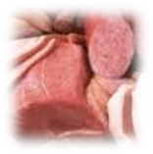
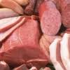
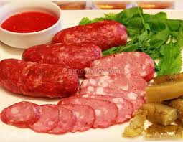
E`TIBORINGIZ UCHUN
RAXMAT

